Slide 1



TRƯỜNG ĐẠI HỌC CÔNG NGHIỆP TP.HCM · KHOA CNTT
BÁO CÁO ĐỒ ÁN
Hệ Thống và Công Nghệ Web
Website bán máy in, máy scan · Vision-Print VN
Nhóm thực hiện: Nguyễn Minh Đạt · MSSV: 23692421 · Lớp: DHKHMT19BTT
TP.HCM, 31/03/2026
Notes:
1

Slide 2
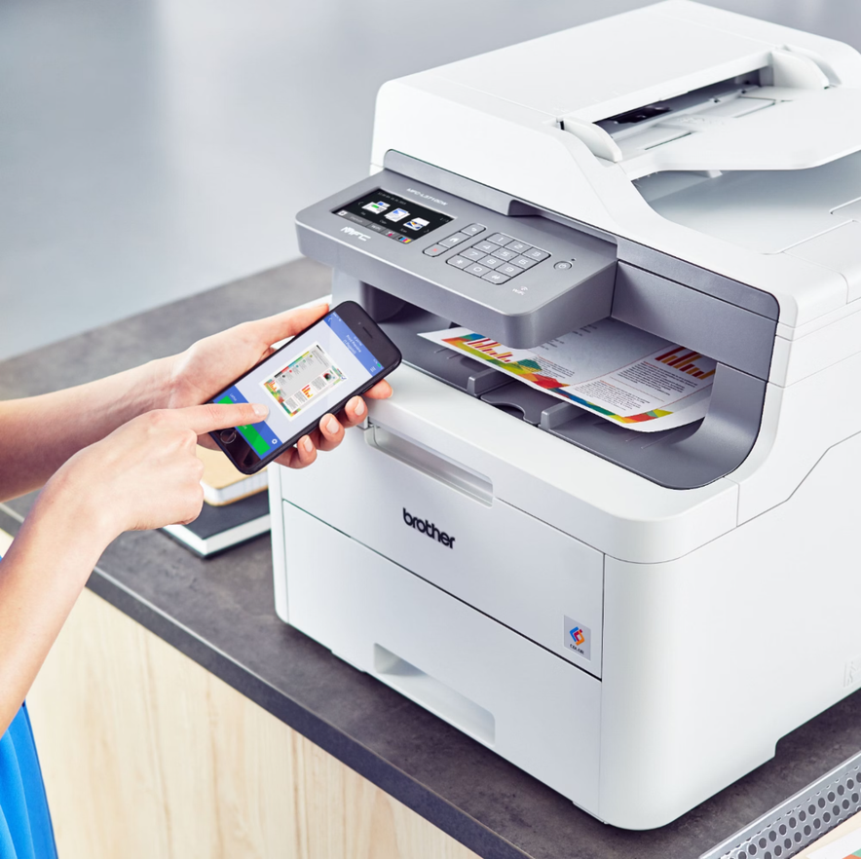
1. Giới thiệu chung
Tổng quan đề tài
Nhóm lựa chọn đề tài website bán máy in, máy scan vì đây là dạng website thương mại điện tử có luồng nghiệp vụ rõ ràng: giới thiệu sản phẩm, xem chi tiết, thêm vào giỏ hàng và thanh toán.
Đối tượng sử dụng
Khách hàng cá nhân, văn phòng nhỏ và doanh nghiệp cần thiết bị in ấn / scan / photocopy.
Tính chất môn học
Tập trung vào front-end, bố cục giao diện, luồng trang và trải nghiệm người dùng.
Sản phẩm đầu ra
Một website mô phỏng có các trang chính: trang chủ, sản phẩm, chi tiết, giỏ hàng, thanh toán, đăng nhập và cho thuê.
Báo cáo môn học · Website bán máy in, máy scan
02
Notes:
2

Slide 3
1. Giới thiệu chung
Mục tiêu và phạm vi thực hiện
Mục tiêu 1
Trình bày sản phẩm rõ ràng
Thiết kế giao diện để người dùng dễ xem danh mục, giá, thông số và trạng thái sản phẩm.
Mục tiêu 2
Mô phỏng luồng mua hàng
Cho phép người dùng đi từ xem sản phẩm → chi tiết → giỏ hàng → nhập thông tin → chọn thanh toán.
Mục tiêu 3
Rèn luyện kỹ năng web
Vận dụng HTML, CSS, Bootstrap và JavaScript để xây dựng giao diện có cấu trúc và tương tác cơ bản.
Phạm vi nhóm xác định trong báo cáo
• Website ở mức front-end mô phỏng, phù hợp yêu cầu môn học.
• Chưa triển khai backend, cơ sở dữ liệu hay thanh toán thật.
• Ưu tiên trình bày luồng chức năng và tính nhất quán giao diện.
Báo cáo môn học · Website bán máy in, máy scan
03
Notes:
3

Slide 4
1. Giới thiệu chung
Tên website và nhóm nội dung chính
Vision-Print VN
Giới thiệu
Thông tin thương hiệu, lĩnh vực hoạt động, lợi thế dịch vụ và thông tin liên hệ.
Sản phẩm
Danh mục máy in, máy scan, photocopy; hỗ trợ xem và so sánh nhanh.
Website mô phỏng một đơn vị cung cấp giải pháp in ấn văn phòng. Nhóm nội dung được chia theo cách người dùng thường thao tác khi mua hàng trực tuyến.
Chi tiết
Ảnh sản phẩm, giá, mô tả, thông số kỹ thuật và nút hành động.
Giỏ hàng
Kiểm tra sản phẩm, số lượng, mã giảm giá và tổng tiền.
Thanh toán
Nhập thông tin khách hàng, chọn giao hàng và phương thức thanh toán.
Báo cáo môn học · Website bán máy in, máy scan
04
Notes:
4

Slide 5
2. Phân tích chức năng
Cấu trúc website và luồng người dùng
Luồng chính khi demo: người dùng bắt đầu ở trang chủ, chọn sản phẩm, đọc chi tiết, đưa vào giỏ hàng và hoàn tất các bước thanh toán mô phỏng.
Trang chủ
Nhận diện thương hiệu
+ sản phẩm nổi bật
Danh mục
Lọc, sắp xếp,
xem danh sách
Chi tiết
Ảnh, giá, thông số,
nút mua hàng
Giỏ hàng
Số lượng, tổng tiền,
mã giảm giá
Thanh toán
Thông tin khách,
giao hàng, phương thức
Các trang phụ: Giới thiệu · Đăng nhập/Đăng ký · Cho thuê · Hóa đơn
Báo cáo môn học · Website bán máy in, máy scan
05
Notes:
5

Slide 6
2. Phân tích chức năng
Công nghệ sử dụng và tổ chức mã nguồn
Công nghệ giao diện
HTML5, CSS3, Bootstrap 5, Bootstrap Icons, Google Fonts và JavaScript nhúng trong từng trang.
Tổ chức thư mục
html/: home, about, products, product detail, cart, login, rental, invoice
img/: ảnh sản phẩm và banner minh họa.
Dữ liệu mô phỏng
Các thông tin sản phẩm, giá, mô tả và trạng thái được phục vụ cho mục tiêu trình diễn front-end.
• Website chưa phải hệ thống thương mại điện tử hoàn chỉnh.
• Phần quan trọng của là bố cục, điều hướng và mô phỏng quy trình.
Báo cáo môn học · Website bán máy in, máy scan
06
Notes:
6

Slide 7
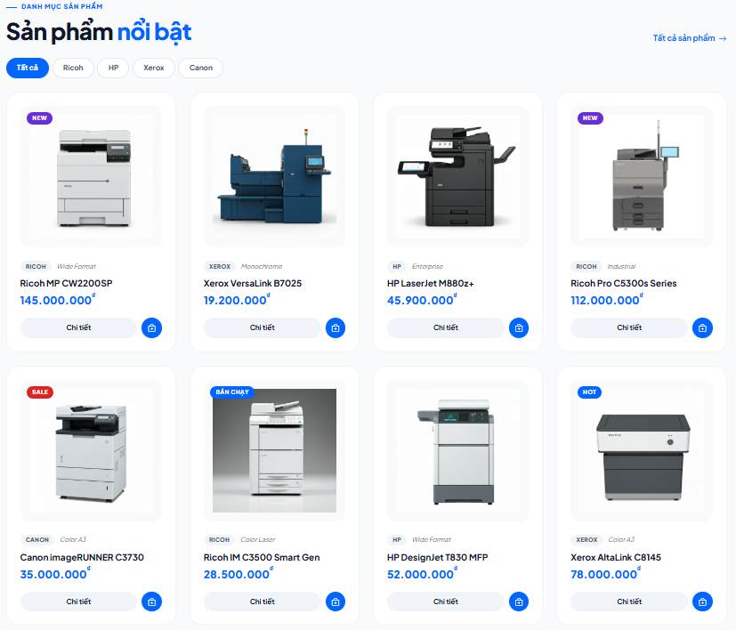
3. Giao diện chính
Trang chủ: giới thiệu thương hiệu và sản phẩm nổi bật
• Trang chủ giúp tạo ấn tượng ban đầu về thương hiệu Vision-Print VN.
• Có thanh điều hướng, hotline, khu vực hero và nhóm sản phẩm nổi bật.
• Các thành phần như badge NEW/HOT, giá và nút “Chi tiết” giúp người dùng ra quyết định nhanh hơn.
Nhận xét của nhóm
Bố cục trang chủ khá đầy đủ, tuy nhiên có thể cân chỉnh lại khoảng trắng và chất lượng ảnh để giao diện chuyên nghiệp hơn.
Báo cáo môn học · Website bán máy in, máy scan
07
Notes:
7

Slide 8
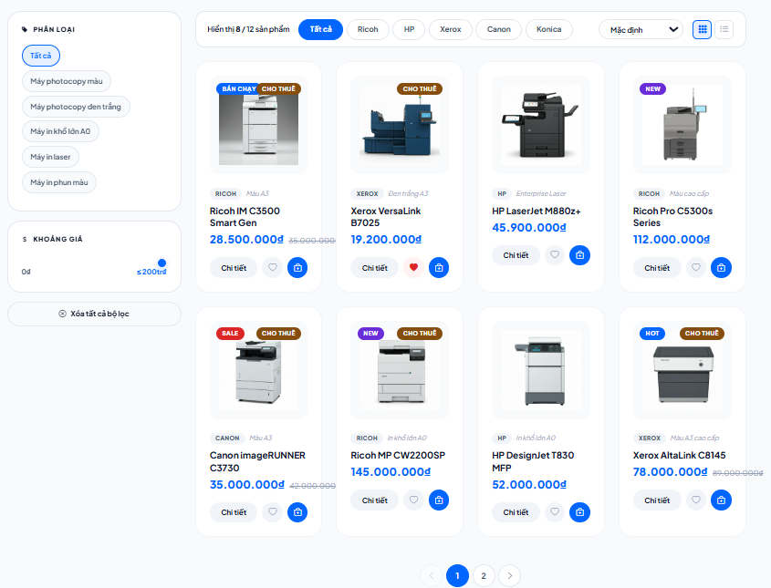
3. Giao diện chính
Danh mục sản phẩm: tìm kiếm, lọc và so sánh nhanh
Danh mục là khu vực quan trọng vì người dùng thường chưa chọn ngay một sản phẩm cụ thể. Giao diện cần giúp họ xem nhiều lựa chọn, nhận biết thương hiệu, phân loại và mức giá.
Thành phần chính
Bộ lọc danh mục, bộ lọc thương hiệu, sắp xếp, lưới sản phẩm và nút xem chi tiết.
Ý nghĩa UX
Giảm thời gian tìm sản phẩm, hỗ trợ người dùng so sánh nhanh trước khi đi vào trang chi tiết.
Thể hiện rõ luồng “xem danh sách → chọn sản phẩm”.
Báo cáo môn học · Website bán máy in, máy scan
08
Notes:
8

Slide 9
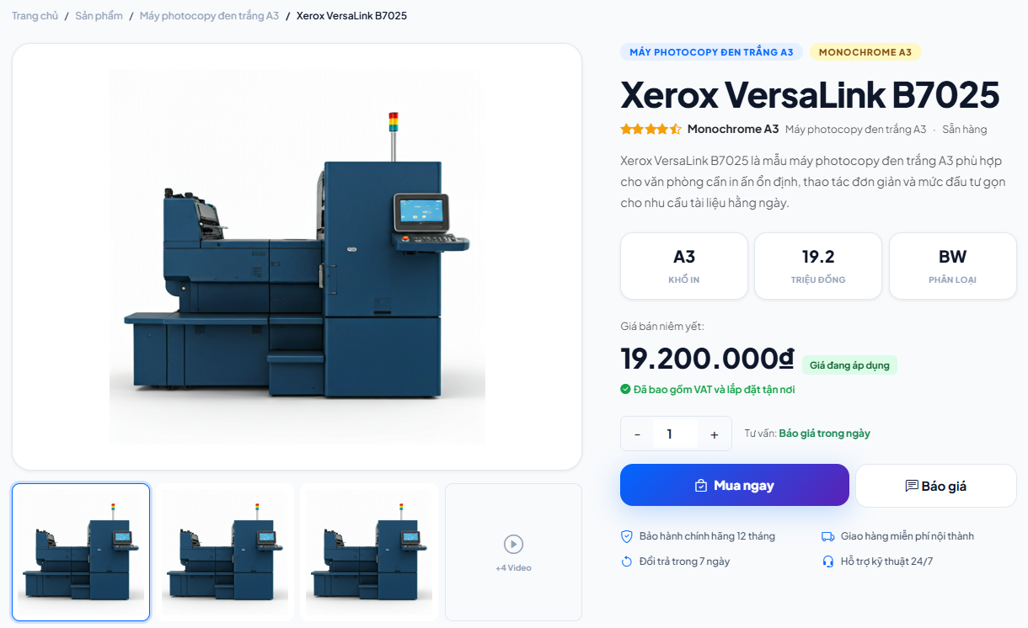
3. Giao diện chính
Chi tiết sản phẩm: thông tin thuyết phục quyết định mua
• Hiển thị tên sản phẩm, ảnh, giá, mô tả ngắn và thông số kỹ thuật.
• Có nút hành động như “Mua ngay”, “Báo giá” để dẫn người dùng sang bước tiếp theo.
• Phù hợp với sản phẩm kỹ thuật vì khách hàng cần xem cấu hình, tốc độ, độ phân giải, bảo hành và hỗ trợ.
• Trong thuyết trình, nhóm nên nói rõ trang chi tiết là cầu nối giữa xem sản phẩm và mua hàng.
Báo cáo môn học · Website bán máy in, máy scan
09
Notes:
9

Slide 10
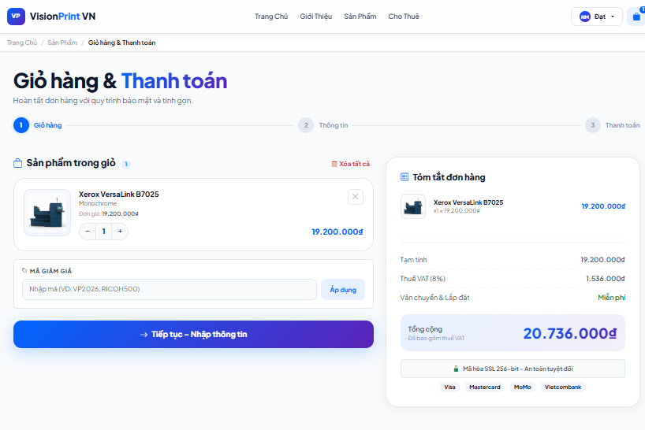
3. Giao diện chính
Giỏ hàng và thanh toán: mô phỏng quy trình mua hàng
• Giỏ hàng cho phép kiểm tra sản phẩm, số lượng, mã giảm giá và tổng tiền.
• Thanh toán chia theo bước: giỏ hàng → thông tin khách hàng → phương thức thanh toán.
• Form có các trường cơ bản như họ tên, số điện thoại, email, địa chỉ, ghi chú.
• Luồng này giúp bài báo cáo không chỉ dừng ở trang giới thiệu mà có kịch bản sử dụng hoàn chỉnh.
Nội dung đoạn văn bản của bạn
Giao dịch chưa xử lý dữ liệu thật, chỉ là mô phỏng.
Báo cáo môn học · Website bán máy in, máy scan
10
Notes:
10

Slide 11
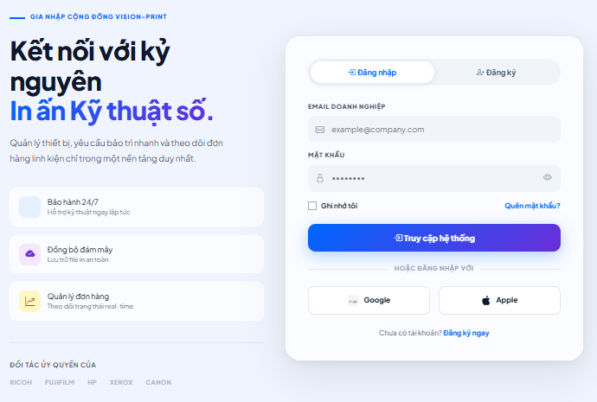
3. Giao diện chính
Đăng nhập, đăng ký và hỗ trợ khách hàng
Nhóm bổ sung trang đăng nhập/đăng ký để website có cảm giác đầy đủ hơn về mặt nghiệp vụ. Phần này phù hợp với bối cảnh người dùng cần quản lý đơn hàng, bảo hành hoặc yêu cầu hỗ trợ kỹ thuật.
Đăng nhập
Email doanh nghiệp, mật khẩu, ghi nhớ đăng nhập và liên kết khôi phục mật khẩu.
Đăng ký
Họ tên, email, số điện thoại, mật khẩu, xác nhận mật khẩu và đồng ý điều khoản.
Hỗ trợ khách hàng
Hotline, thông tin liên hệ và định hướng dịch vụ bảo hành / kỹ thuật 24/7.
Báo cáo môn học · Website bán máy in, máy scan
11
Notes:
11

Slide 12
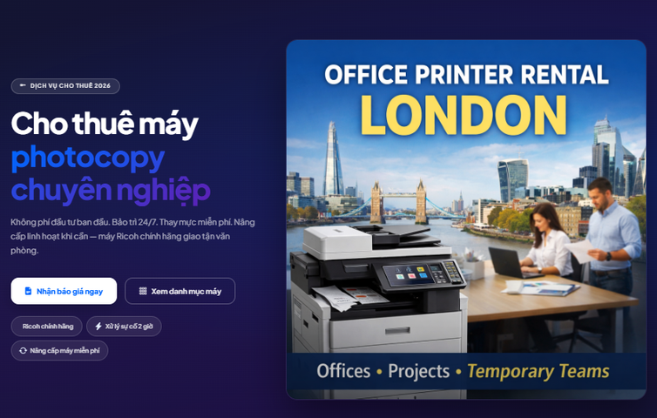
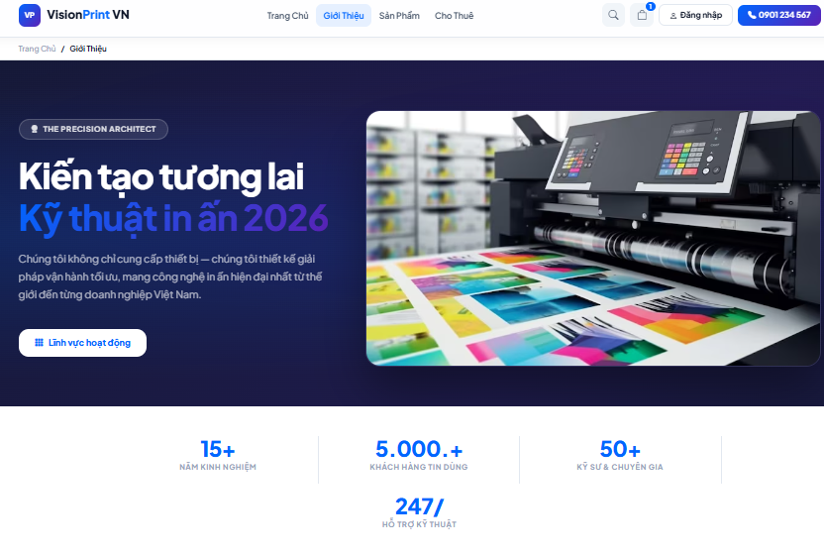
3. Giao diện chính
Trang giới thiệu và dịch vụ cho thuê
• Trang giới thiệu dùng để trình bày lĩnh vực hoạt động, kinh nghiệm và hệ sinh thái dịch vụ.
• Trang cho thuê mở rộng phạm vi website từ bán sản phẩm sang dịch vụ thuê máy photocopy.
• Nội dung này giúp website có chiều sâu hơn, phù hợp với khách hàng doanh nghiệp hoặc văn phòng.
• Về mặt báo cáo môn học, đây là bằng chứng nhóm đã thiết kế thêm trang phụ hỗ trợ thương hiệu và dịch vụ.
Giá trị bổ sung
Không chỉ “bán máy”, website còn mô phỏng hệ sinh thái dịch vụ: tư vấn, cho thuê, bảo trì và hỗ trợ kỹ thuật.
Báo cáo môn học · Website bán máy in, máy scan
12
Notes:
12

Slide 13
4. Demo & kiểm thử
Kiểm thử thủ công
Nhóm chức năng
Cách nhóm kiểm tra
Kỳ vọng
Điều hướng
Bấm menu Trang chủ, Giới thiệu, Sản phẩm, Cho thuê.
Trang chuyển đúng, không mất bố cục.
Danh mục
Thử lọc/sắp xếp và bấm nút chi tiết.
Sản phẩm hiển thị hợp lý, liên kết hoạt động.
Giỏ hàng
Thêm/xóa sản phẩm, đổi số lượng, xem tổng tiền.
Thông tin giỏ hàng cập nhật rõ ràng.
Thanh toán
Nhập thiếu/sai thông tin form.
Có cảnh báo hoặc hướng dẫn nhập lại.
Đăng nhập/đăng ký
Thử trường email, mật khẩu, xác nhận mật khẩu.
Form phản hồi theo dữ liệu nhập.
Báo cáo môn học · Website bán máy in, máy scan
14
Notes:
14

Slide 14
5. Đánh giá
Nhận xét của nhóm: ưu điểm và hạn chế
Ưu điểm
• Cấu trúc website rõ ràng, dễ đi theo luồng người dùng.
• Màu sắc và nhận diện khá đồng bộ.
• Có đủ các trang chính của một website bán hàng mô phỏng.
• Nội dung sản phẩm phù hợp chủ đề thiết bị văn phòng.
Hạn chế
• Chưa có backend và cơ sở dữ liệu thật.
• Thanh toán mới dừng ở mức mô phỏng giao diện.
• Một số ảnh và thông số sản phẩm cần chuẩn hóa hơn.
• Cần tối ưu responsive và khoảng trắng để giao diện chuyên nghiệp hơn.
Đánh giá trung thực giúp bài báo cáo đáng tin hơn và tránh trình bày quá mức so với phạm vi đã làm.
Báo cáo môn học · Website bán máy in, máy scan
15
Notes:
15

Slide 15
6. Kết luận
Kết luận và hướng phát triển
Qua đồ án, nhóm đã xây dựng được một website front-end mô phỏng quy trình bán máy in, máy scan và các dịch vụ liên quan. Website có các trang cốt lõi, luồng điều hướng tương đối rõ ràng và đủ cơ sở để trình bày.
Kết quả đạt được
Hoàn thiện giao diện trang chủ, danh mục, chi tiết, giỏ hàng, thanh toán, đăng nhập/đăng ký, giới thiệu và cho thuê.
Hướng phát triển
Kết nối backend, database, quản trị sản phẩm, xác thực người dùng, lưu đơn hàng, gửi email và tối ưu responsive.
Bài học rút ra
Nhóm hiểu rõ hơn cách tổ chức giao diện website thương mại điện tử và cách trình bày sản phẩm theo hành trình người dùng.
Cảm ơn thầy/cô và các bạn đã lắng nghe
Báo cáo môn học · Website bán máy in, máy scan
16
Notes:
16

